Slide 1
Thermische Behaglichkeit
Stand: 12/2021

Slide 2
Behaglichkeitsbedingungen
physikalisch
intermediäre
physiologisch
Thermisch
akustisch
olfaktorisch
Thermisch
Thermisch
visuell
Tätigkeit
Farben, Farbkompositionen, -Wiedergabe
Außenbezug & Außblick
Alter
Kleidung
Kleidung
Kohlendioxid & andere Gase
Adaption & Akklimatisation
Gechlecht
Nahrungsaufnahme
Luftbewegung
Gesundheitszustand & Konstitution
Luftbewegung
Luftbewegung
Psychosoziale Faktoren
Raumluftfeuchte
Raumluftfeuchte
Raumluftfeuchte
Staub
.
Geruchs- und Ekelstoffe
Ethnische Einflüsse
Nachhallzeit
Körperliche Verfassung
Beleuchtung, Kontrast, Lichtwinkel.
Raumtemp.
Frequenzen.
Blendung & Leuchtdichteverteilung
Raumtemp.
Raumtemp.
Mittl. Raumumschließungstemp.
.
Mittl. Raumumschließungstemp.
.
Mittl. Raumumschließungstemp.
.
Raumbelegung
Geräuschpegel..
.
Tages- & Jahresrythmus

Slide 3
Behaglichkeitsbedingungen
physikalisch
intermediäre
physiologisch
Thermisch
akustisch
visuell
olfaktorisch
Tätigkeit
Farben, Farbkompositionen, -Wiedergabe
Außenbezug & Außblick
Alter
Kleidung
Kohlendioxid & andere Gase
Adaption & Akklimatisation
Gechlecht
Nahrungsaufnahme
Luftbewegung
Gesundheitszustand & Konstitution
Raumluftfeuchte
Staub
.
Psychosoziale Faktoren
Geruchs- und Ekelstoffe
Ethnische Einflüsse
Nachhallzeit
Körperliche Verfassung
Beleuchtung, Kontrast, Lichtwinkel.
Raumtemp.
Frequenzen.
Blendung & Leuchtdichteverteilung
Mittl. Raumumschließungstemp.
.
Raumbelegung
Geräuschpegel..
.
Tages- & Jahresrythmus

Slide 4
Einführung
Definition thermische Behaglichkeit:
„Mentale Zufriedenheit mit der thermischen Umgebung“
(frei übersetzt nach ASHREA Standard 55)

Slide 5
Historie
1974 vom Dänen Professor Ole Fanger beschrieben und eingeführt
Normen basieren größtenteils auf den Forschungsergebnissen von Fanger et al.
Neuere Entwicklungen:
  Adaptive thermische Behaglichkeit/ Komfort
  Einfluss/ Beeinflussung von Nutzerverhalten
  Körperteilspezifische Behaglichkeit bei Teilklimatisierung

Slide 6
Relevante Normen –
Ergonomie der therm. Umgebung/ Umgebungsklima
DIN EN ISO 8996
Bestimmung des körpereigenen Energieumsatzes
DIN EN ISO 9920
Abschätzung der Wärmeisolation und des Verdunstungs-widerstandes einer Bekleidungskombination
DIN EN ISO 10551
Subjektive Bewertungsskalen für die Beurteilung der physikalischen Umgebung
DIN EN ISO 7730
Analytische Bestimmung und Interpretation der thermischen Behaglichkeit durch Berechnung des PMV- und des PPD-Indexes und Kriterien der lokalen thermischen Behaglichkeit
DIN EN ISO 7726
Instrumente zur Messung physikalischer Größen
ISO 13731
Begriffe und Symbole

Slide 7
Begrifflichkeiten und Kennwerte
PMV: vorausgesagtes mittleres Votum (predicted mean vote)
  Beruht auf dem Wärmegleichgewicht des menschlichen Körpers
  Subjektives Votum des thermischen Empfindens
  7 Punkte Beurteilungsskala: +3 bis -3 (heiß, warm, etwas warm, neutral, etwas kühl, kühl, kalt)
PPD: vorausgesagter Prozentsatz an Unzufriedenen in Abhängigkeit des PMV-Wertes

Slide 8
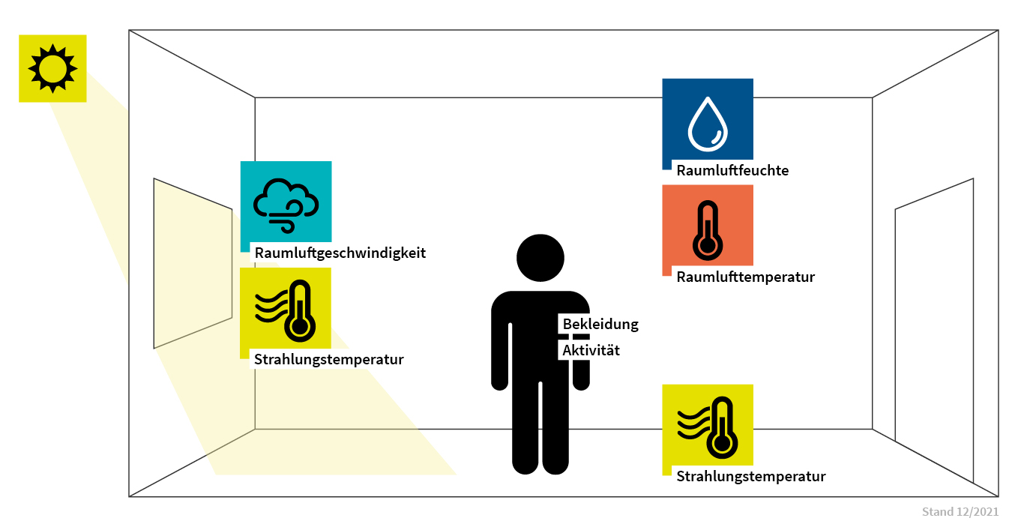
Einflussfaktoren

Slide 9
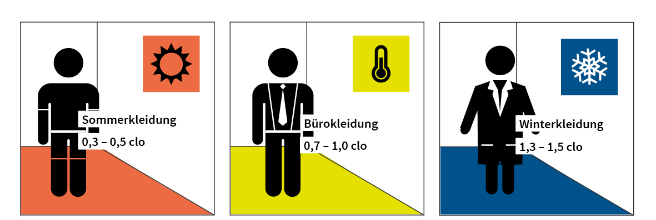
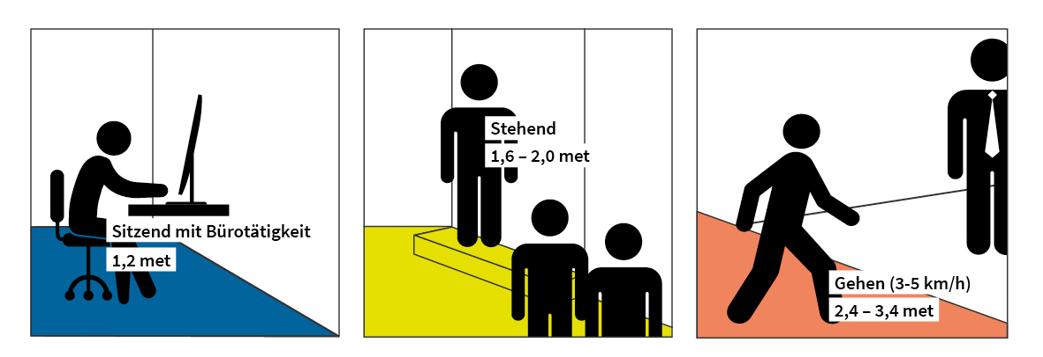
Einflussfaktor Mensch
Bekleidung
  Höhere Bekleidungsisolation = niedrigere Raumtemperatur möglich
  Einheit in 1 clo = 0,155m²K/W
Aktivität bzw. Energieumsätze bei körperlicher Tätigkeit
  Höhere Aktivität = niedrigere Raumtemperatur möglich
  Einheit in 1 met = 58 W/m² (Körperoberfläche)

Slide 10
Einflussfaktoren Technik
Luftgeschwindigkeit bis 0,15 m/s
Luftfeuchte 35 bis 60 %
Lufttemperatur 20-22°C (bis 26°C im Sommer)
Strahlungstemperatur (d.h. Größe der Heizelemente & Lage & Oberflächen/ (Vor-/ Rücklauftemperatur)

Slide 11
Einflussfaktor Raum (baulich)
Die Empfundene operative Temperatur: aus der Lufttemperatur und der Umschließungsflächentemperatur DIN EN ISO 7730
Die Strahlungstemperatur: aus den Oberflächentemperaturen der Umschließungsflächen gewichtet mit den lokalen Einstrahlzahlen
  Je geringer die Differenz ist zwischen den beiden Temperaturen desto komfortabler wird
  ein Raum wahrgenommen. Im Idealfall beträgt der Unterschied nicht mehr als 3 Kelvin. Innerhalb gewisser Grenzen können sich diese beiden Temperaturen gegenseitig ausgleichen
Beispiel: Bei der Planung der Flächenheizung (z.B. Fußbodenheizung) gilt: Bei Lufttemperatur von 20° C soll die Flächenheizungstemperatur nicht bei mehr als 26 °C liegen.

Slide 12
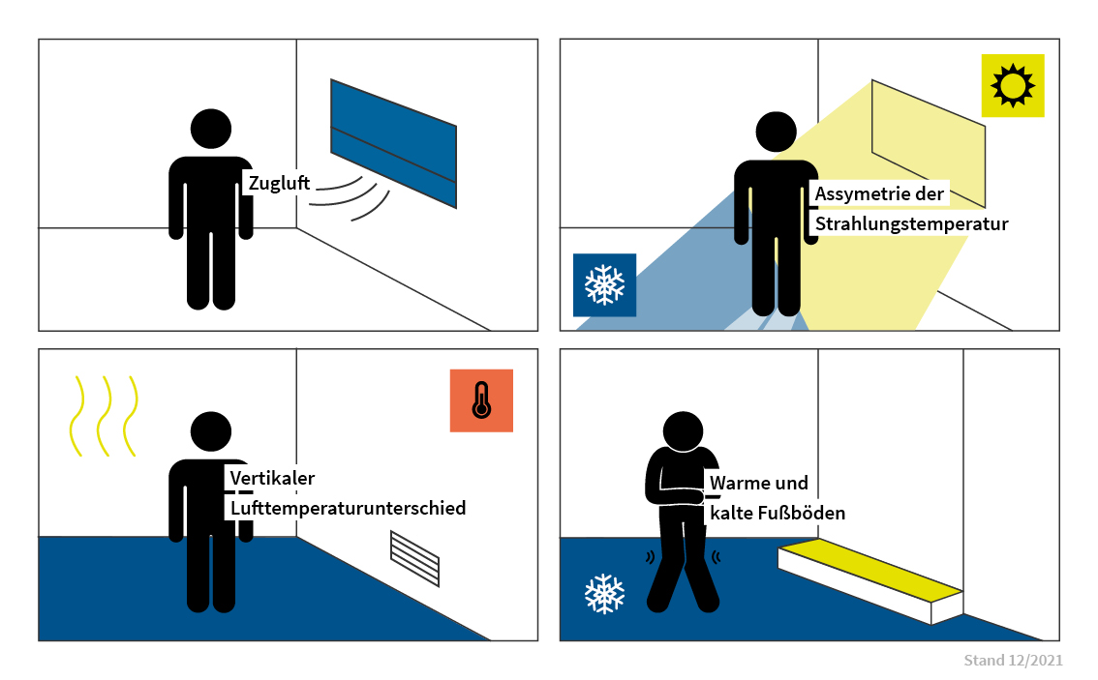
Lokale thermische Behaglichkeit
Unerwünschtes Abkühlen oder Erwärmen eines Körperteils – lokale Unbehaglichkeit
Ursachen:

Slide 13
Messtechnische Erfassung der thermischen Behaglichkeit
PMV-Wert kann messtechnisch erfasst bzw. berechnet werden
Formel laut DIN EN ISO 7730
Annahmen zu typ. Bekleidungs- und Aktivitätswerten
Messbaum in der Nähe des zu vermessenden oder eines typischen Arbeitsplatzes:
  Messgeräte:
    bis zu 3 Fühler für Lufttemperatur, Luftfeuchte, Luftdruck
    Höhen: 0,1;0,6; 1,1m (sitzend); 0,1; 1,1; 1,7 m (stehend)
    Thermoanemometer (Luftgeschwindigkeitsmesser)
    Globethermometer

Slide 14
Qualitative Aussagen und Konsequenzen bzgl. thermischer Behaglichkeit
Subjektive Größe → therm. Behaglichkeit abhängig von u.a. Alter, Geschlecht, Gesundheit, Körperbau
Formeln basieren auf Probandenstudien mit vorwiegend gesunden Teilnehmern (meist mittleren Alters)
bei Gebäuden für Personen gesundheitlichen Beeinträchtigungen oder hohen bzw. niedrigen Alters sollten (theoretisch) Anpassungen an das Raumklima beachtet werden (z.B. Senioren-Einrichtungen, Krankenhäuser)
Konflikte bei Anforderungen an das Raumklima von unterschiedlichen Personengruppen in gleichen Gebäuden z.B. Krankenpfleger vs. Patienten beachten

